Slide 1
«Koronaen» –
En status i kortversjon
Fylkeslege Anne-Sofie Syvertsen

Slide 2
Allmennfarlig smittsom sykdom (def.)
En allmennfarlig smittsom sykdom er definert som en sykdom som er særlig smittsom, eller som kan opptre hyppig, eller har høy dødelighet eller kan gi alvorlige eller varige skader, og som
vanligvis fører til langvarig behandling, evt. sykehusinnleggelse, langvarig sykefravær eller rekonvalesens, eller
kan få så stor utbredelse at sykdommen blir en vesentlig belastning for folkehelsen, eller
utgjør en særlig belastning fordi det ikke fins effektive forebyggende tiltak eller helbredende behandling for den.

Slide 3
Strategi i håndtering og bekjempelse:
Helse
Frihet
Økonomi
Vi må sikre at
- Vi verner sårbare grupper
- Unngår overbelastning av helsetjenestene
- Sikrer retten grunnleggende menneskerettigheter: retten til god helse, gode tjenester og autonomi.
- At samfunnsmaskineriet går rundt.

Slide 4
Vurderinger ved utarbeidelse av tiltak:
Forholdsmessighet
Smittens utbredelse
Risiko knyttet til tap av helse vs tap av frihet og andre rettigheter
Inngripens art og opplevd tap av frihet og rettigheter
Kostnader for enkeltpersoner og samfunnet vs effekt
Dette og mer til reguleres i Smittevernloven (1994)

Slide 5
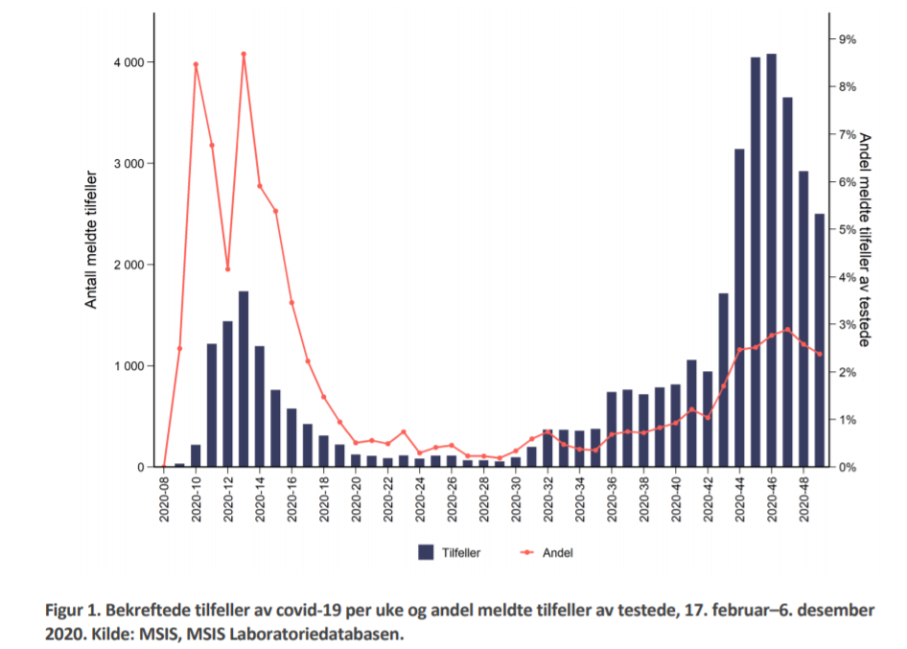

Slide 6
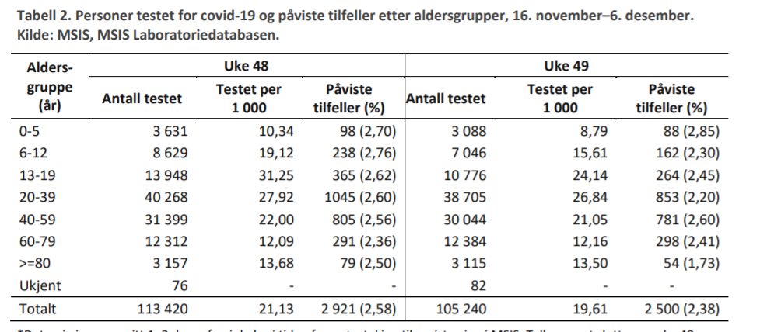

Slide 7
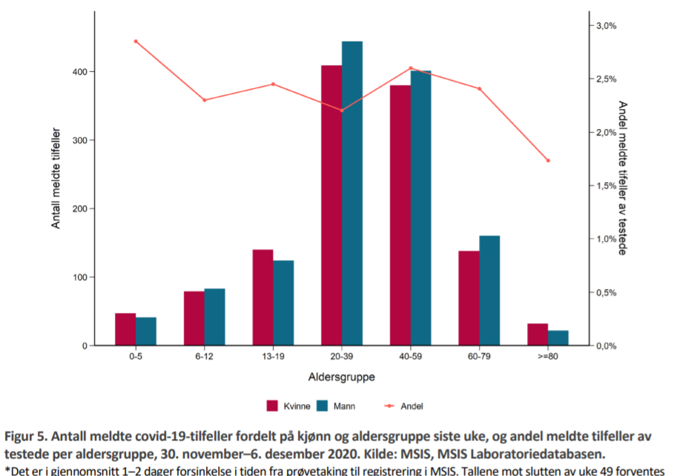

Slide 8
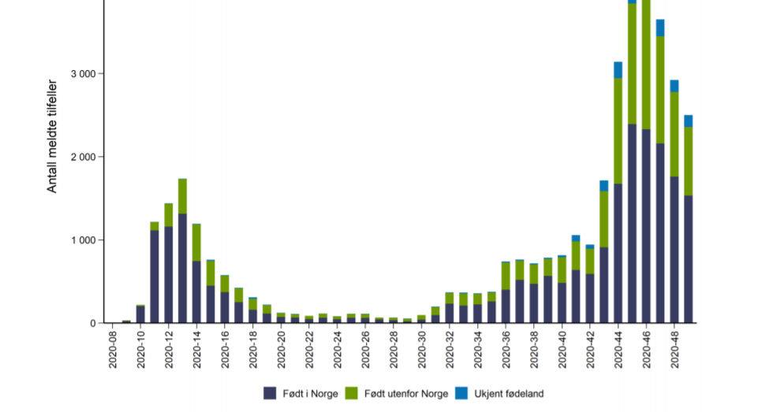

Slide 9
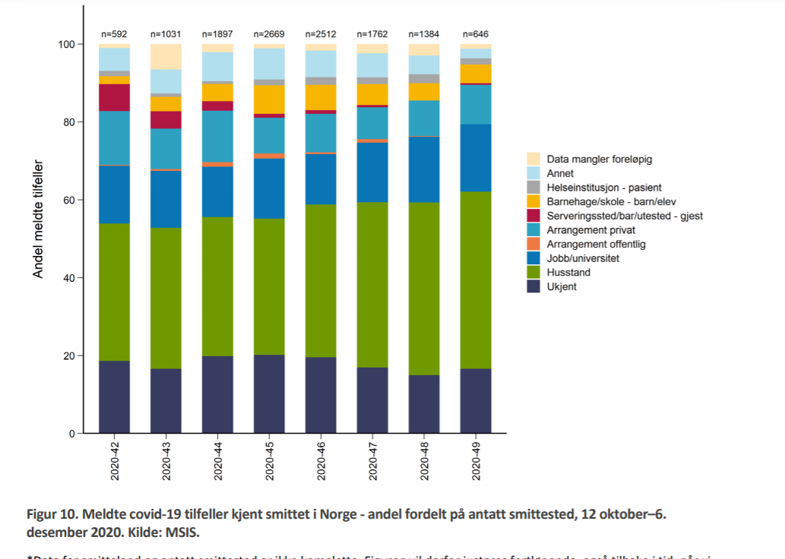

Slide 10
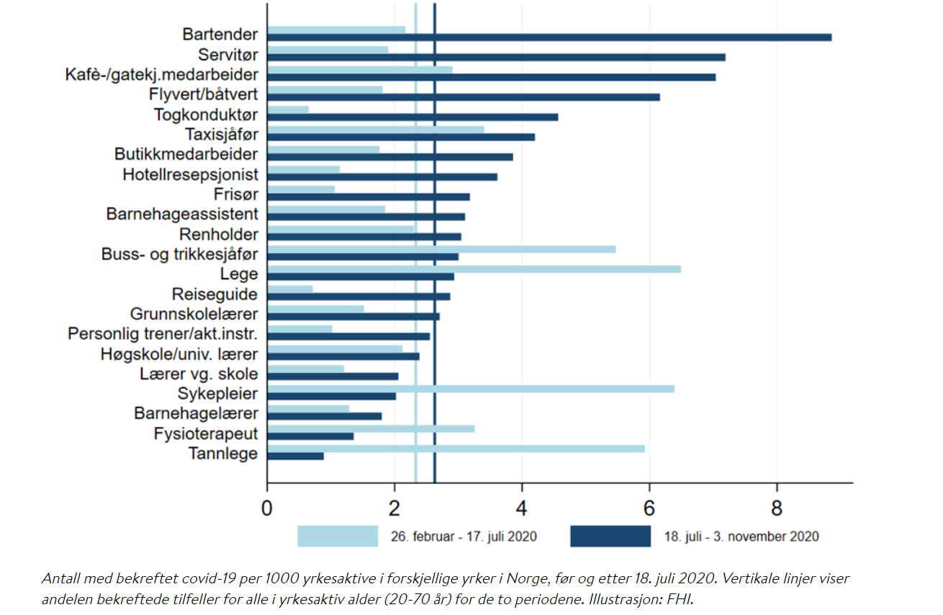

Slide 11
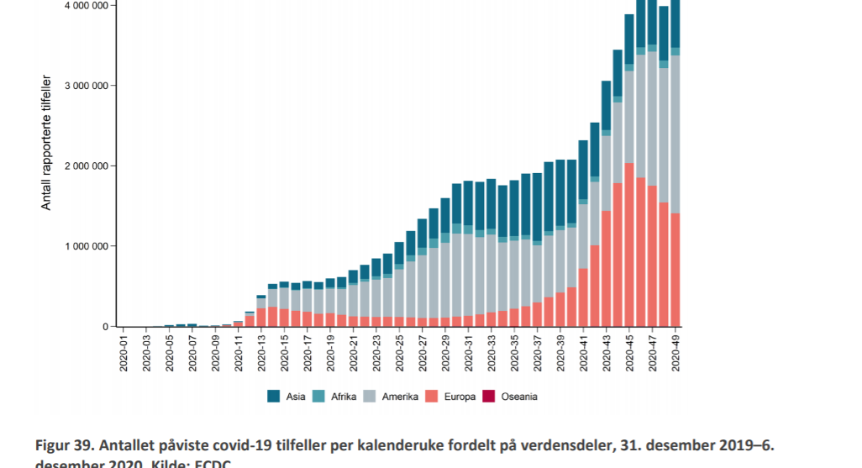

Slide 12
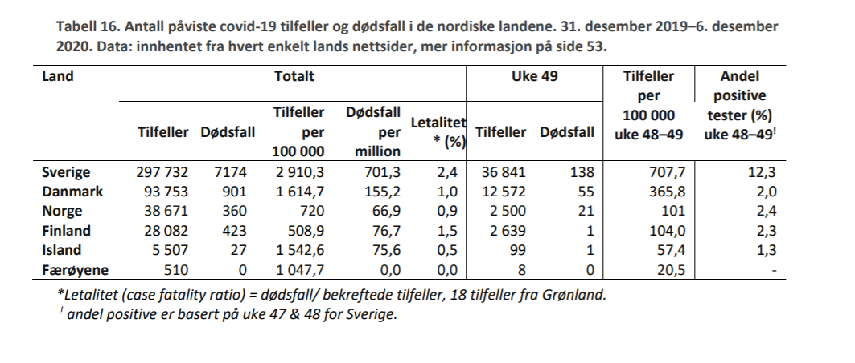

Slide 13
Hva nå?
Forebyggende arbeid
TISK
Evalueringer: Internt i kommunene, FM, Koronakommisjonen,
Forskning: På viruset og dens egenskaper, diagnostikk og behandling, vaksiner, tiltakspakker (hva virker og hva virker ikke)
Ny kunnskap – endrede forskrifter og retningslinjer, behandlingslinjer osv osv
Vaksinasjon: Medio januar 2021?

Slide 14





Avstand er vårt viktigste våpen:

Slide 15
METEREN er vårt viktigste forebyggende tiltak

